Slide 1
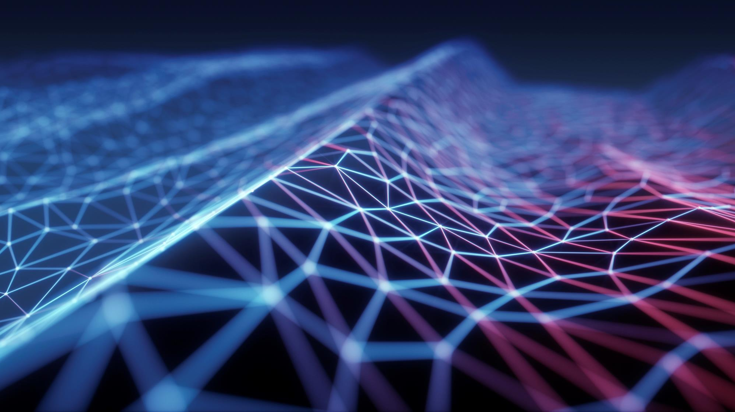
Deep CNN pour l'analyse d'images histologiques du cancer du sein

Slide 2
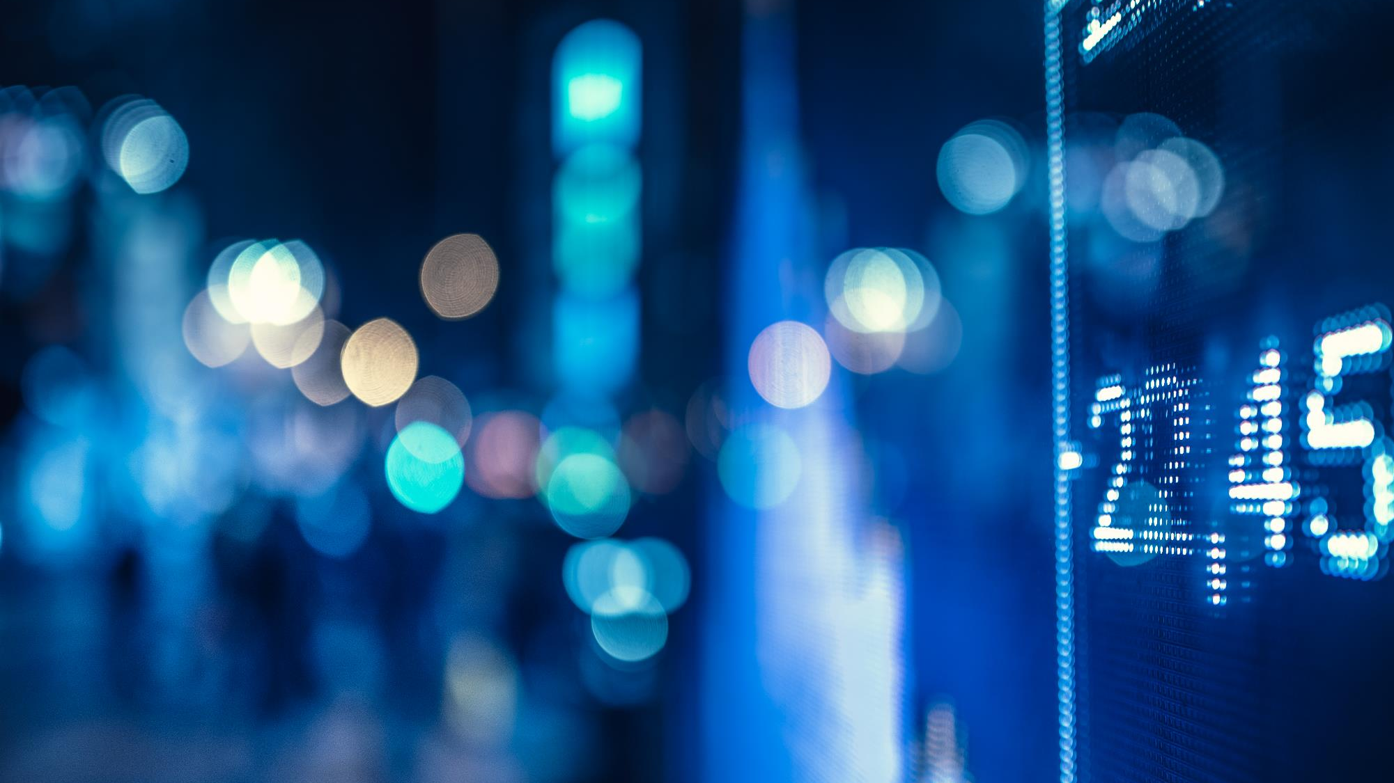
Plan
INTRODUCTION
PROBLEMATIQUE ET OBJECTIF
DESCRIPTION DES DONNEES
MODELES DEEP LEARNING
CONCLUSION
METHODES

Slide 3
INTRODUCTION ET Problématique
Le cancer du sein est l'une des principales causes de décès par cancer dans le monde. Un diagnostic précoce augmente considérablement les chances de traitement correct et de survie, mais ce processus est fastidieux et conduit souvent à un désaccord entre les pathologistes.
Les systèmes de diagnostic assistés par ordinateur ont montré un potentiel énorme d'amélioration de la précision du diagnostic.
Notes:
Il existe de nombreuses méthodes développées pour l'analyse d'images de pathologie numérique, allant des règles aux applications d'apprentissage automatique.
Récemment, il a été démontré que les approches basées sur l'apprentissage en profondeur surpassaient les méthodes d'apprentissage automatique conventionnelles dans de nombreuses tâches d'analyse d'images.
Dans le domaine de l'imagerie médicale, les réseaux de neurones convolutifs (CNN) ont été utilisés avec succès pour le dépistage de la rétinopathie diabétique, la prédiction des maladies osseuses ainsi que beaucoup d’autres pathologies

Slide 4
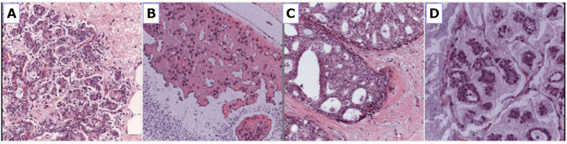
DATA
L'ensemble de données d'images est une extension de l'ensemble de données du challenge ICIAR et se compose de 400 images de coloration H&E (2048× 1536 pixels). Toutes les images sont numérisées avec les mêmes conditions d'acquisition, avec un grossissement de 200× et taille de pixel de 0.42 × 0.42 .
Chaque image est étiquetée avec l'une des quatre classes équilibrées : normale, bénigne, carcinome et carcinome invasif, où la classe est définie comme un type de cancer prédominant dans l'image. L'annotation de l'image a été réalisée par deux experts médicaux . Le but du défi est de fournir une classification automatique de chaque image d'entrée.
Notes:
H&E (Hématoxyline et Eosine) est une technique de coloration d'usage courant en histologie et en histopathologie.
Chaque image est étiquetée avec l'une des quatre classes équilibrées : normale, bénigne, carcinome et carcinome invasif, où la classe est définie comme un type de cancer prédominant dans l'image. L'annotation de l'image a été réalisée par deux experts médicaux . Le but du défi est de fournir une classification automatique de chaque image d'entrée.

Slide 5
Aperçu de l’approche
Dans ce défi, nous avons développé l'approche computationnelle basée sur les réseaux de neurones à convolution profonde pour la classification des images histologiques du cancer du sein.
L'ensemble de données d'images de microscopie d'histologie du sein colorées à l'hématoxyline et à l'éosine est fourni dans le cadre du Grand Challenge ICIAR sur les images d'histologie du cancer du sein.
Notre approche utilise plusieurs architectures de réseaux de neurones profonds et un classificateur d'arbres à gradient boosté. Pour la tâche de classification à 4 classes, nous rapportons une précision de 87,2 %. À notre connaissance, cette approche surpasse les autres méthodes courantes de classification automatisée des images histopathologiques.
Notes:
Cependant, la taille limitée du jeu de données (400 images de 4 classes) pose un défi important pour la formation d'un modèle d'apprentissage en profondeur.
Nous évitons délibérément de former des réseaux de neurones sur cette petite quantité de données pour éviter une généralisation sous-optimale. Au lieu de cela, nous utilisons un processus en 2 étapes utilisant une représentation de caractéristiques convolutionnelles profondes.Dans la première étape, des CNN profonds, formés sur de grands ensembles de données généraux comme ImageNet (images 10M, classes 20K), sont utilisés pour l'extraction de caractéristiques non supervisée. Cette étape de réduction de la dimensionnalité non supervisée atténue le risque de surajustement lors de la prochaine étape de l'apprentissage supervisé.
Dans la deuxième étape, nous utilisons LightGBM comme une implémentation rapide, distribuée et haute performance d'arbres boostés par gradient pour la classification supervisée.
Les modèles d'amplification de gradient sont largement utilisés dans l'apprentissage automatique en raison de leur vitesse, de leur précision et de leur robustesse contre le surajustement.

Slide 6
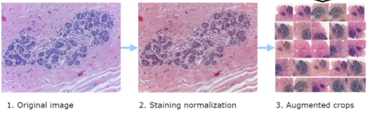
Prétraitement
Pour amener les images de microscopie dans un espace commun afin de permettre une meilleure analyse quantitative, nous normalisons la quantité de H&E colorée sur le tissu comme décrit dans la figure.
De plus, dans nos expériences initiales, nous avons utilisé différentes échelles d'image, l'original 2048× 1536 pixels et réduit de moitié à 1024 × 768 pixels. A partir des images de la taille d'origine, nous extrayons des crops aléatoires de deux tailles 800× 800 et 1300×1300. À partir des images réduites, nous extrayons des crops de 400×400 pixels et 650 × 650 pixels.
Notes:
Apres le premier point
Pour chaque image, nous effectuons 50 augmentations de couleurs aléatoires. Suivant [23], la quantité de H&E est ajustée en décomposant la couleur RVB du tissu en espace colorimétrique H&E, puis en multipliant la magnitude de H&E de chaque pixel par deux variables uniformes aléatoires de la plage [0.sept,1.3].
Vers la fin
Dernièrement, nous avons trouvé que les images réduites suffisaient. Ainsi, chaque image est représentée par 20 recadrages.

Slide 7
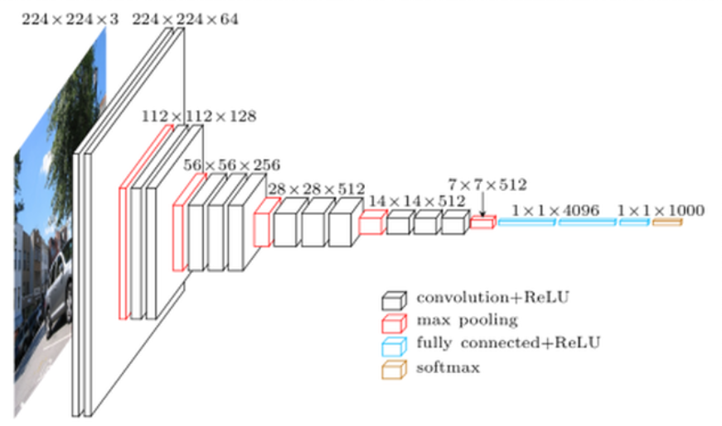
Architecture VGG 16
VGG16 est un modele de réseau de neurones convolutif proposé par Simonyan et Zisserman.
Il est composé de 16 couches.
L’entrée est une image RGB de taille fixe 224*224
Notes:
Chaque couche de convolution (coloré ici en noire) a pour fonction d'activation non liéaire ReLU. Autrement dit, il y a toujours une couche de correction ReLU après une couche de convolution.
Les couches colorés en rouges sont des couches de regroupement maximum( max pooling)
Les deux premières couches fully-connected calculent chacune un vecteur de taille 4096, et sont chacune suivies d'une couche ReLU.
. La dernière couche (softmax) renvoie le vecteur de probabilités de taille 1000.

Slide 8
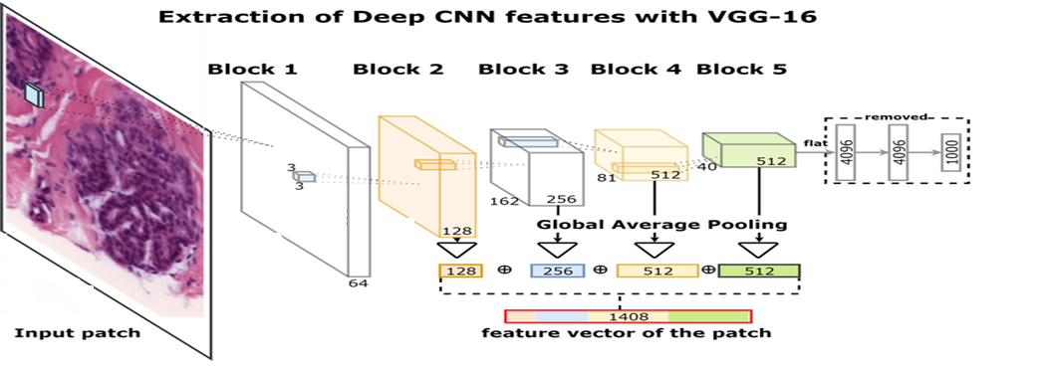
Features extraction
Notes:
Le pipeline de prétraitement global est illustré dans cette figure. Pour l'extraction des caractéristiques, nous utilisons les réseaux standard pré-formés ResNet-50, InceptionV3 et VGG-16 de la distribution Keras [26].
les couches entièrement connectées ont été supprimé de chaque modèle pour permettre aux réseaux de consommer des images d'une taille arbitraire. Avec VGG-16, nous appliquons le GlobalAveragePooling fonctionnement aux quatre couches convolutives internes : bloc2, bloc3, bloc4, bloc5 avec respectivement 128, 256, 512, 512 canaux. Nous les concaténons en un seul vecteur d'une longueur de 1408

Slide 9
Training
Pour la validation croisée, nous avons divisé les données en 10 folds stratifiés pour préserver la distribution des classes.
Pour chaque combinaison de l'encodeur, de la taille et de l'échelle des crops, nous formons 10 modèles d'amplification de gradient avec une validation croisée de 10 fois. De plus, nous recyclons chaque ensemble de données 5 fois avec différents seeds aléatoires dans LightGBM.

Slide 10
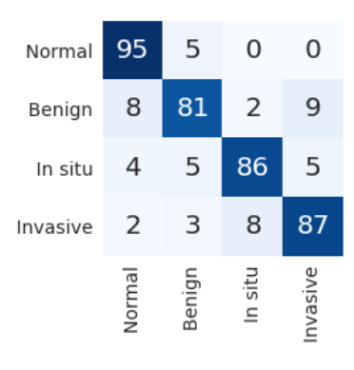
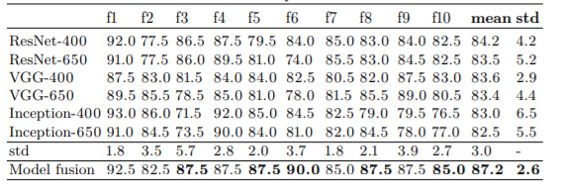
Résultats
Notes:
Pour valider l'approche, nous utilisons une validation croisée stratifiée 10 fois. Pour les non-carcinomes de 2 classes (normaux et bénins) par rapport aux carcinomes (insitu,invasive) la précision de la classification était de 93,8±2,3%,
. La précision moyenne sur tous les plis était de 87,2±2,6 %. Enfin, l'importance de la forte augmentation et de la fusion de modèles que nous utilisons est particulièrement évidente dans le tableau 1. La précision du modèle fusionné est de 4 à 5 % supérieure à celle de n'importe lequel de ses composants individuels.
L'écart type de l'ensemble sur 10 plis est deux fois plus faible que l'écart type moyen des modèles individuels. De plus, tous nos résultats dans le tableau 1 sont légèrement améliorés en faisant la moyenne sur 5 modèles prédéfinis.

Slide 11
Conclusion
Dans cet article, nous proposons une méthode simple et efficace pour la classification des images histologiques colorées H&E du cancer du sein dans le cas de très petites données d'apprentissage (quelques centaines d'échantillons).
Pour augmenter la robustesse du classificateur, nous utilisons une forte augmentation des données et des caractéristiques convolutives profondes extraites à différentes échelles avec des CNN accessibles au public et préformés sur ImageNet.
En plus de cela, nous appliquons une implémentation très précise et sujette au surajustement de l'algorithme d'amplification de gradient. Contrairement à certains travaux antérieurs, nous évitons délibérément de former des réseaux de neurones sur cette quantité de données pour éviter une généralisation sous-optimale. À notre connaissance, les résultats rapportés sont supérieurs à l'analyse automatisée des images du cancer du sein rapportées dans la littérature.

Slide 12

Merci de votre attention

